Slide 1
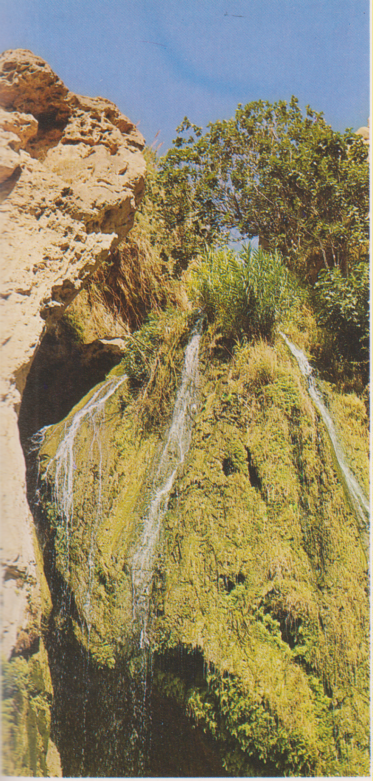
Ein Gaddy, la sorgente, sulla sponda occidentale del Mar Morto.

